Slide 1

6.3 Hidden Units
노윤지, 김문기

Slide 2


Hidden Units
Hidden layer의 설계 = 활발하게 연구되고 있는 내용
절대적인 이론적 가이드
Rectified linear unit (ReLU)
기본적 hidden unit으로 많이 쓰인다.

Slide 3
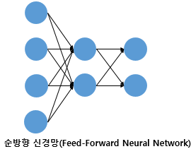

Deep Feedforward Networks
Multi Layer Perceptron

Slide 4
Deep Feedforward Networks
Multi Layer Perceptron

Slide 5
Deep Feedforward Networks
Multi Layer Perceptron

Slide 6
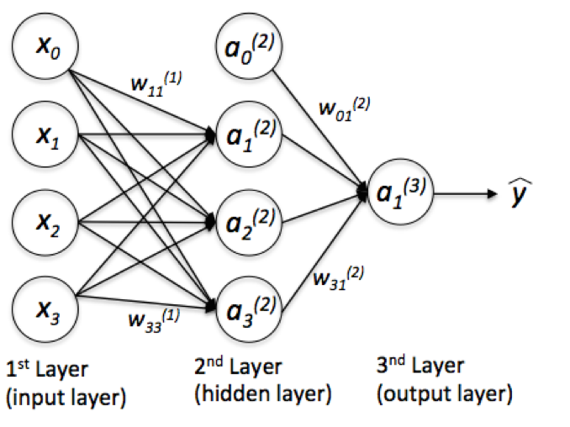
feedforward

Slide 7
Network
Chain structures
함수들의 레이어 개수 = dept Deep Learning

Slide 8
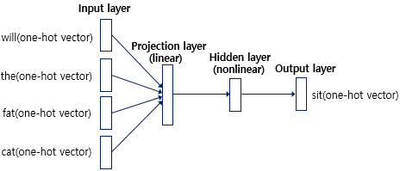
Neural
중간 레이어들의 아웃풋 직접쓰임
Hidden layer

Slide 9
Neural
Feedforward의 네트워크를 이해하는 것
Linear model의 한계를 어떻게 극복했는지 알아보는 것

